Slide 1





Matura u Hrvatskoj
TERMS OF REFERENCE: BA09-IB-OT-01 RECIRCULATION “Strengthening Institutional Capacity of the Agency for Preprimary, Primary and Secondary Education”
dr. Andrejka Slavec Gornik (Ric)
Sarajevo, 9. oktobar 2012
This project is funded by the European Uninon
Ovaj projekat finansira Evropska unija

Slide 2

Pregled izlaganja
Zakonski okvir
Ispiti državne mature
Usporedba: gimnazija-strukovne škole
Razine i sadržaji ispita
Središnji registar DM – NISpVU
Pretprijave
Kalendar polaganja ispita DM

Slide 3
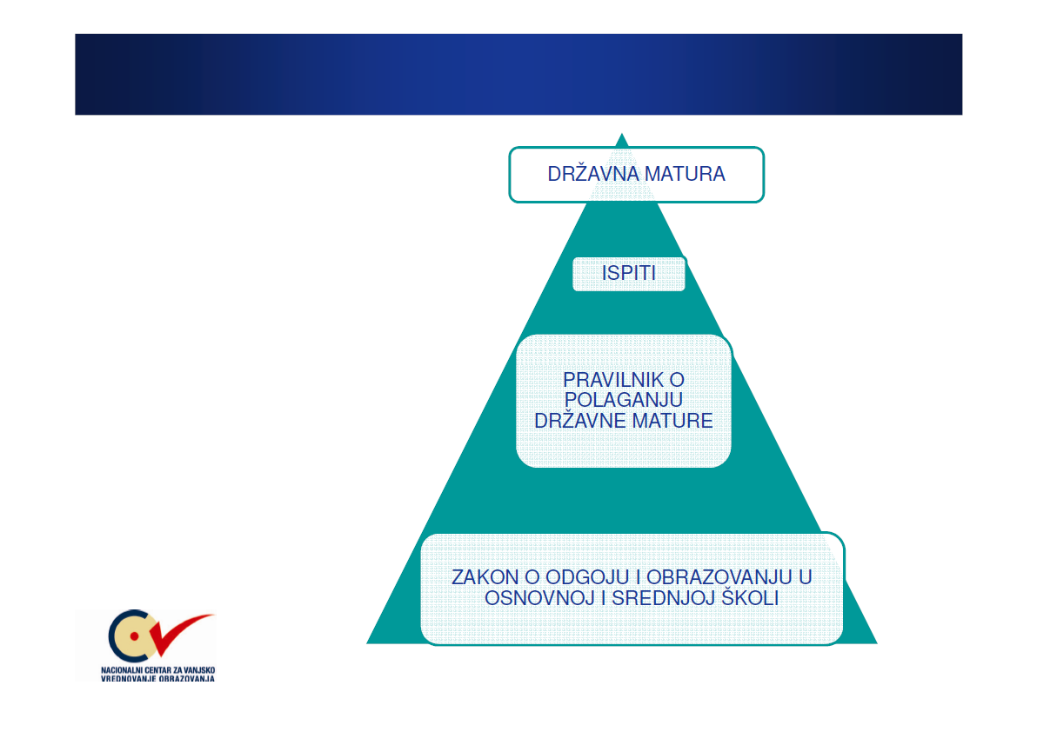

Slide 4
Pravilnik o polaganju državne mature
Članak 1.
(1) Ovim se Pravilnikom propisuju sadržaj, uvjeti, način i postupak polaganja državne mature.
(2) Srednje obrazovanje učenika gimnazijskih programa obrazovanja završava polaganjem državne mature.
(3) Srednje obrazovanje učenika u stručnim i umjetničkim programima obrazovanja, koji traju najmanje četiri godine, završava izradom i obranom završnoga rada u organizaciji i provedbi škole.
(4) Učenici iz stavka 3. ovoga članka mogu polagati i ispite državne mature.
*Na temelju clanka 82. stavka 10. Zakona o odgoju i obrazovanju u osnovnoj i srednjoj školi ( NN. Broj 87/08) od 4. kolovoza 2008. donesen je Pravilnik o polaganju državne mature. Pravilnik je objavljen u NN broj 97/08 od 22. kolovoza 2008. te je stupio na snagu osmog dana od objave u NN., 30. kolovoza 2008.godine.

Slide 5
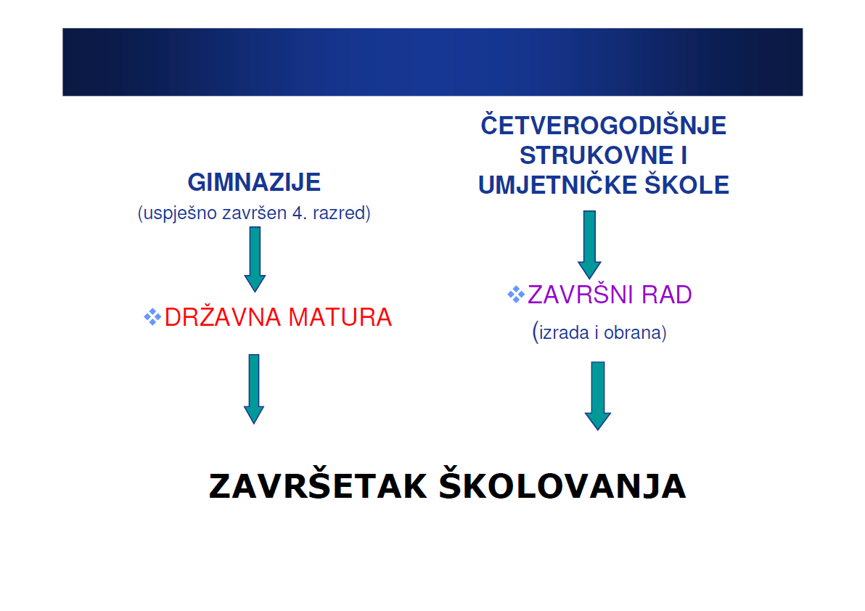

Slide 6
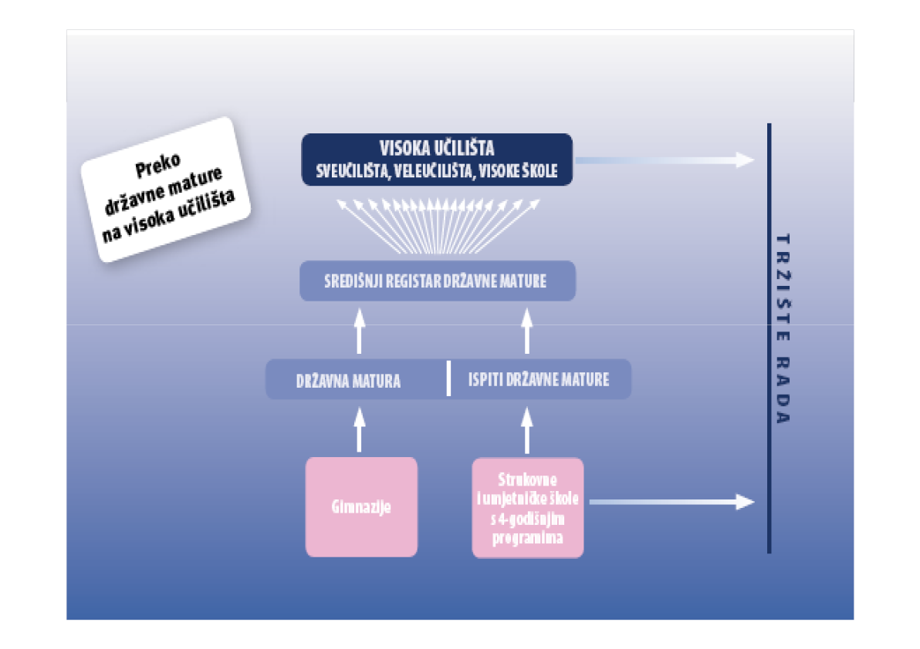

Slide 7
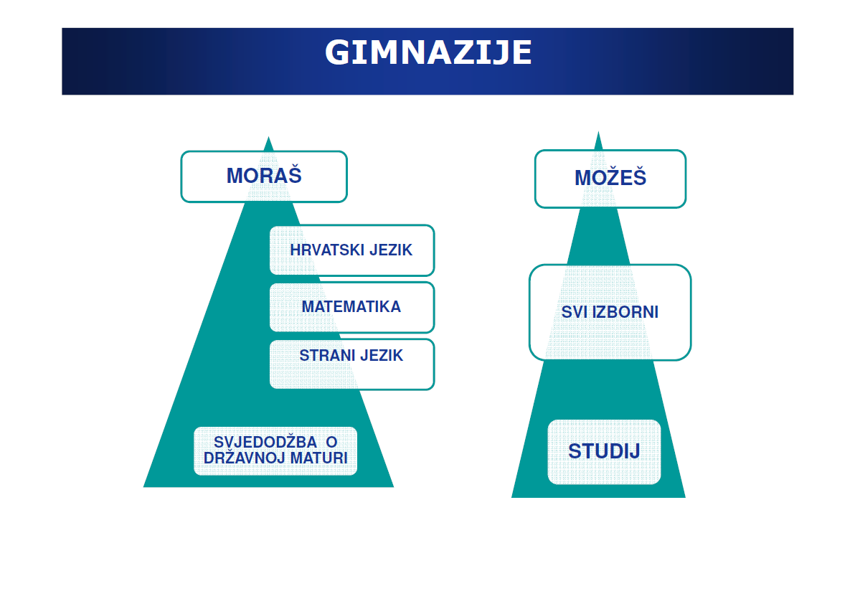

Slide 8
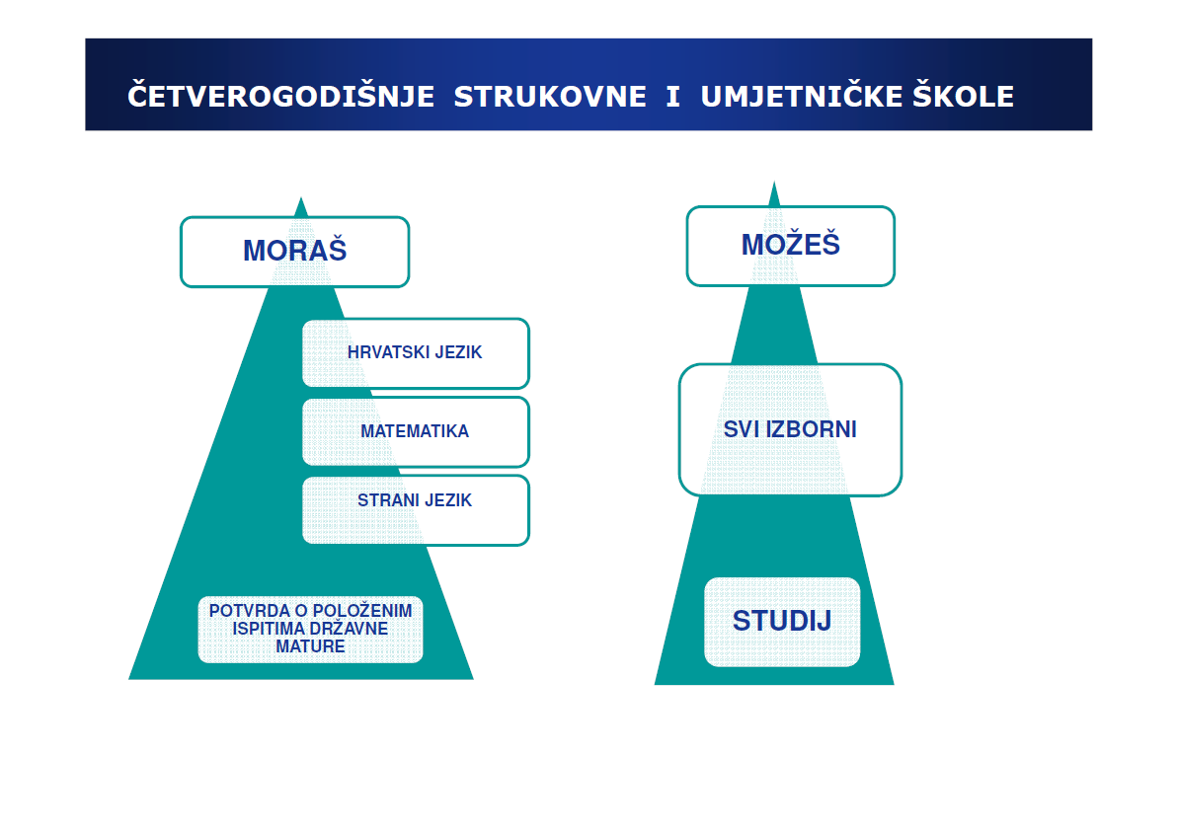

Slide 9
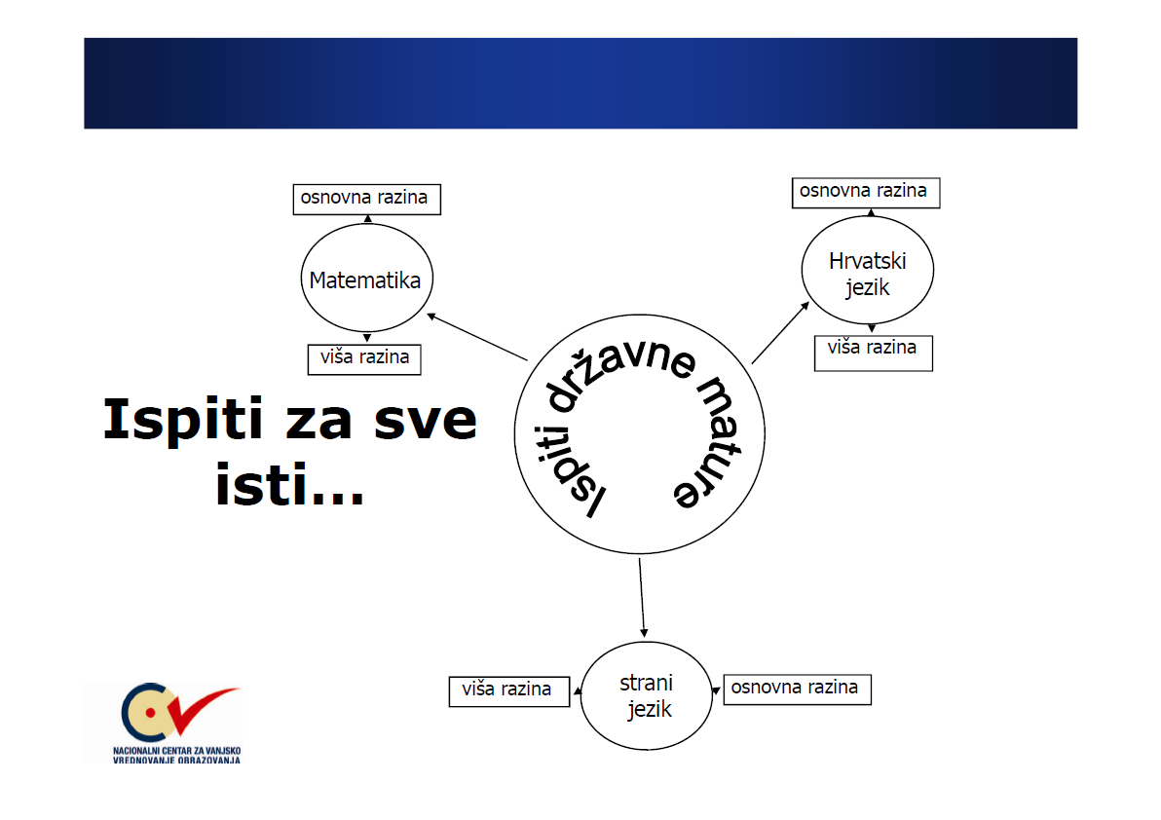

Slide 10
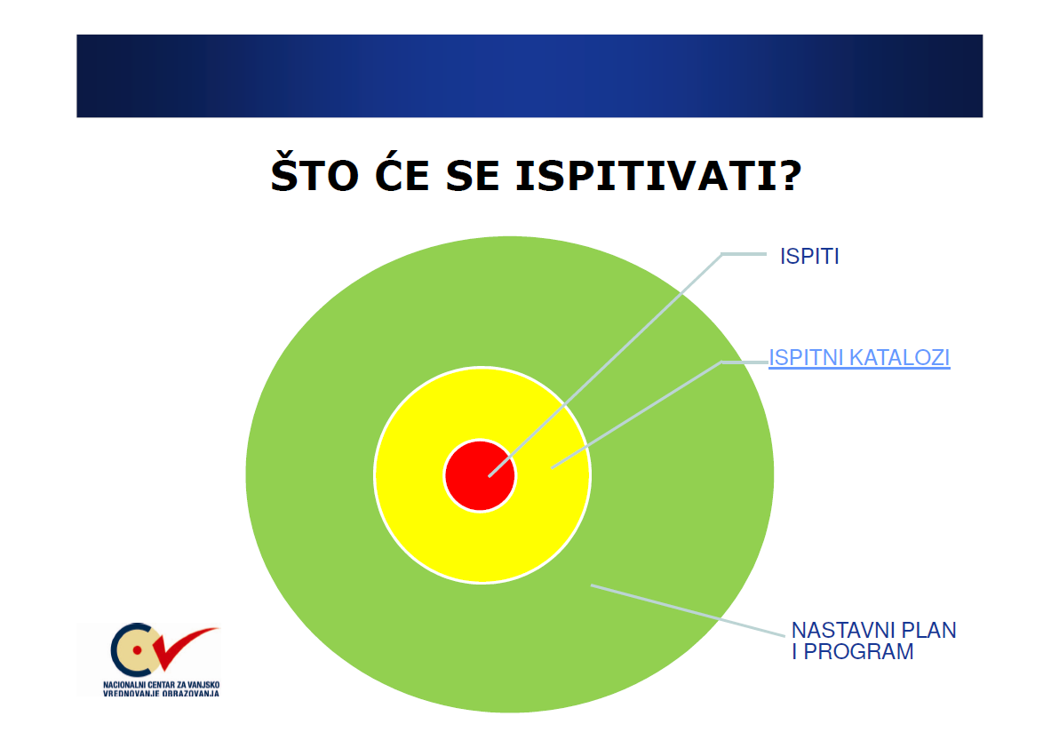

Slide 11
Ispitni katalozi (1)
Ispitni katalozi su dokumenti u kojima se detaljno objašnjava:
što će se ispitivati na državnoj maturi i na koji način,
kako izgledaju ispitna pitanja,
koji pribor učenici smiju koristiti.
Za svaki nastavni predmet koji se ispituje postoji zasebni ispitni katalog (za obvezne predmete - osnovna i viša razina).
Na kraju svakoga ispitnog kataloga nalazi se ogledni primjer ispita.

Slide 12
Ispitni katalozi (2)
Svrha ispitnih kataloga:
pomoći učenicima, nastavnicima, ali i ostalim sudjelovateljima nastavnog procesa da se upoznaju s pojedinostima ispita.

Slide 13
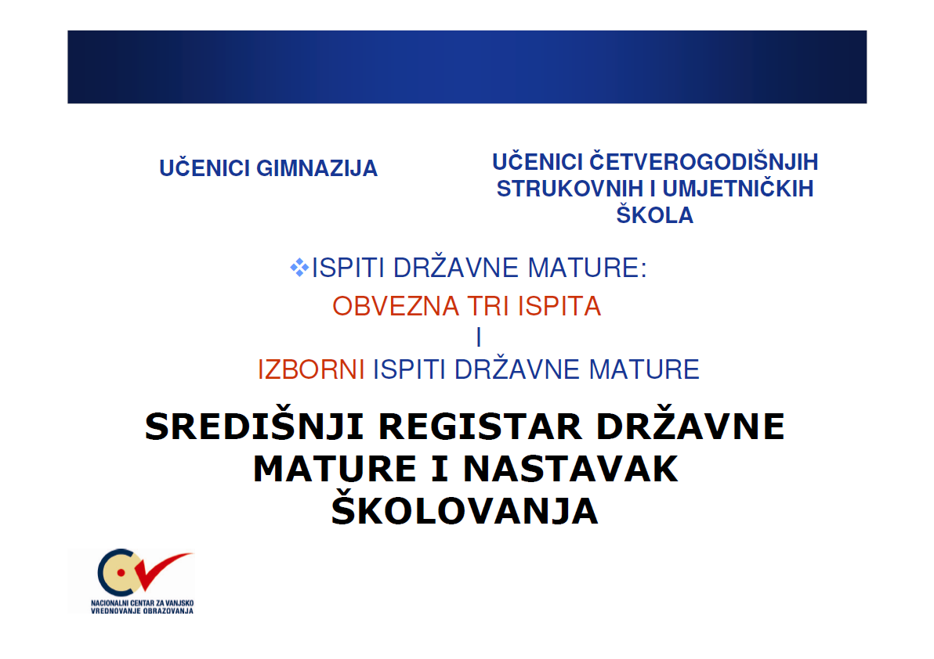
Središnj registar državne mature

Slide 14
Središnji registar državne mature
Baza svih podataka o učenicima
Sve ocjene tijekom srednjoškolskoga obrazovanja
Ocjene i postotne ocjene ispita državne mature
Želja učenika za studijske programe
Uvjeti svakoga studijskoga programa
rang liste za upis na sve studijske programe

Slide 15
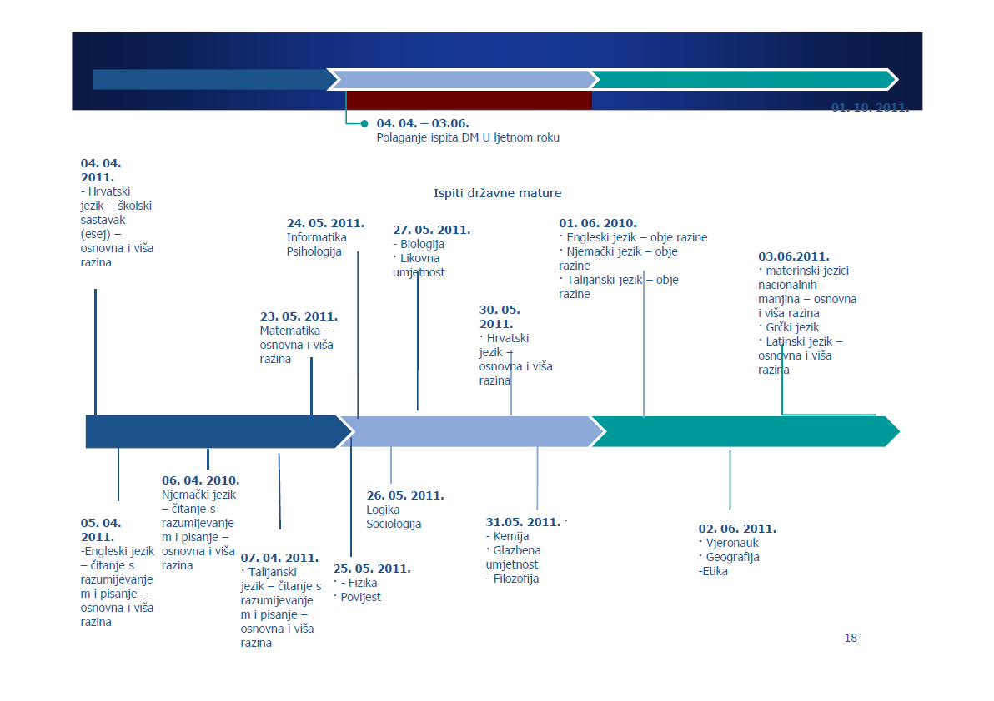
Kalendar državne mature

Slide 16
Izvor podataka
Izvor:
Čeda Perko, ispitna koordinatorica, Srednja škola Mate Blažine Labin. Hrvatska, 2010.

Slide 17
Hvala na pažnji!
andrejka.slavec-gornik@ric.si

